Slide 1

Algoritma Runut-balik
(Backtracking)
(Bagian 2)
Bahan Kuliah IF2211 Strategi Algoritma
Oleh: Rinaldi Munir
Program Studi Teknik Informatika
Sekolah Teknik Elektro dan Informatika ITB
2025

Slide 2
2. Sum of Subsets Problem
Persoalan: Diberikan n buah bobot (weight) berupa bilangan-bilangan positif (integer) yang berbeda w₁, w₂, …, w_{n} dan sebuah target berupa bilangan bulat positif m. Tentukan semua himpunan bagian dari n bobot tersebut yang jumlahnya sama dengan m.
Contoh: n = 4; (w₁, w₂, w₃, w₄) = (11, 13, 24, 7), m = 31.
Himpunan bagian yang memenuhi adalah {11, 13, 7} dan {24, 7} .
Termasuk ke dalam persoalan kombinatorika
Perhatikan, persoalan sum of subset mungkin saja tidak memiliki solusi. Misalnya pada contoh di atas, jika m = 30, maka tidak ada himpunan bagian yang memenuhi.

Slide 3
Contoh persoalan sum of subset dalam dunia nyata
Sum-of-subset problem adalah persoalan memilih kombinasi dari sekumpulan objek sehingga totalnya pas dengan batas/target, seperti:
1. Belanja dengan budget
Misalnya Anda punya uang Rp100.000 dan Anda ingin membeli kombinasi barang dari daftar belanja (dengan harga berbeda), sehingga totalnya pas Rp100.000.
Ini persoalan sum-of-subset:
Daftar harga = himpunan {w₁, w₂, …, w_{n}}
Uang (budget )= m
Kombinasi barang = subset.
2. Pemilihan tugas / proyek
Manajer proyek punya sejumlah proyek dengan biaya dan durasi berbeda. Ia ingin memilih proyek-proyek dengan total durasi tepat 40 jam kerja seminggu dan total biaya tidak melebihi anggaran.

Slide 4
2. Pengisian muatan truk (load balancing)
Truk punya kapasitas muatan tertentu, misal 1 ton. Anda punya barang-barang dengan bobot berbeda, dan Anda ingin memilih kombinasi barang yang totalnya pas 1 ton.
Tujuannya: Efisiensi maksimal (tidak sisa ruang) dan tidak overload.
4. Investasi / pembiayaan
Investor ingin memilih sejumlah investasi dari daftar peluang yang masing-masing butuh dana berbeda, supaya total dana yang dipakai pas sama dengan budget investasinya.

Slide 5
Solusi sum-of subset problem dinyatakan sebagai vektor X = (x₁ , x₂ , ..., x_{n} ), x_{i} ∈ {0, 1}
x_{i} = 1, artinya w_{i} dimasukkan ke dalam subset
x_{i} = 0, artinya w_{i} tidak dimasukkan ke dalam subset
Pohon ruang status untuk persoalan sum of subset berupa pohon biner.
Sisi pada cabang kiri menyatakan w_{i} diambil (x_{i} = 1),
sedangkan sisi pada cabang kanan menyatakan w_{i} tidak diambil (x_{i} = 0).
Sembarang lintasan dari akar ke daun menyatakan himpunan bagian (subset)

Slide 6
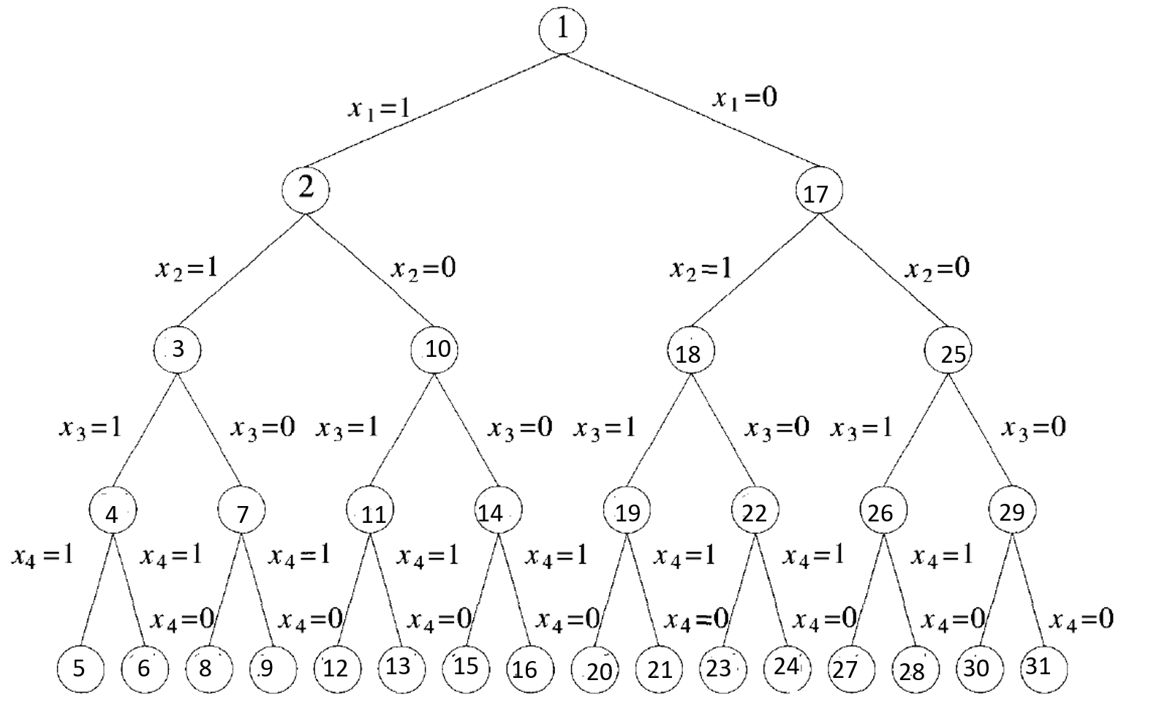
Contoh: n = 4
Angka di dalam simpul menyatakan urutan
pembangkitannya sesuai aturan DFS

Slide 7
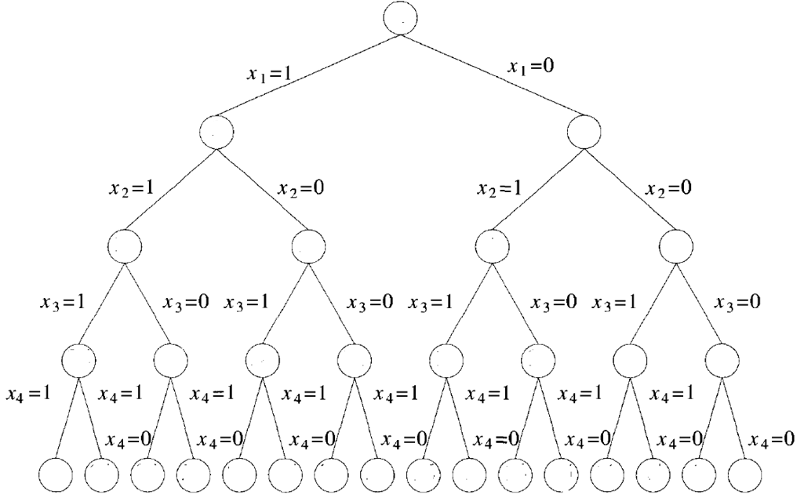
Sekarang, angka di dalam setiap simpul kita ganti dengan nilai yang menyatakan jumlah bobot sampai ke simpul tersebut
0
w₁ = 11
11
0
w₂ = 13
24
11
13
0
w₃ = 24
48
24
36
11
37
13
24
0
w₄ = 7
55
48
31
24
43
36
18
11
44
37
20
13
31
24
7
0

Slide 8
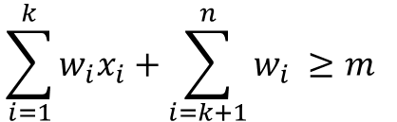
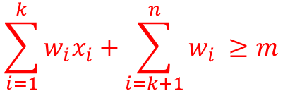
Sebelum dilakukan pencarian solusi, urutkan semua bobot secara menaik dari nilai terkecil hingga nilai yang terbesar.
Misalkan x₁, x₂, …, x_{k – 1} sudah di-assign dengan sebuah nilai (0 atau 1). Maka, pada pengisian nilai untuk x_{k}, kita dapat menggunakan fungsi pembatas (bounding function) sebagai berikut:
B(x₁, x₂, …, x_{k}) = true jika dan hanya jika
Ini berarti, x₁, x₂, …, x_{k} tidak mengarah ke simpul solusi (goal node) jika kondisi di atas tidak dipenuhi.
Perhatikan bahwa
$$\sum_{i=1}^{k}{{w_{i}x}_{i}+\sum_{i=k+1}^{n}{w_{i} ≥m } }$$
$$\sum_{i=1}^{k}{{w_{i}x}_{i}+\sum_{i=k+1}^{n}{w_{i} ≥m } }$$
artinya jumlah bobot sampai simpul ke-k ditambah dengan bobot-bobot yang tersisa masih lebih besar atau sama dengan m.

Slide 9


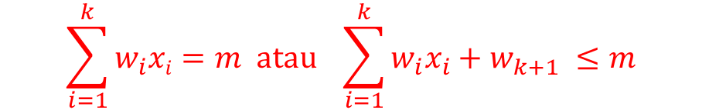
Oleh karena bobot-bobot sudah terurut menaik, maka kita dapat memperkuat fungsi pembatas dengan kondisi bahwa x₁, x₂, …, x_{k} tidak mengarah ke simpul solusi jika
artinya tidak mengarah ke simpul solusi jumlah bobot sampai simpul ke-k ditambah dengan bobot ke-(k+1) lebih besar dari m.
Jika jumlah bobot sampai simpul ke-k sudah sama dengan m, maka STOP.
Dengan demikian, fungsi pembatas keseluruhan adalah
Artinya x₁, x₂, …, x_{k} mengarah ke simpul solusi jika kedua kondisi di atas dipenuhi.
$$\sum_{i=1}^{k}{{w_{i}x}_{i}+w_{k+1} >m }$$
$$\sum_{i=1}^{k}{{w_{i}x}_{i}+\sum_{i=k+1}^{n}{w_{i} ≥m } }$$
B(x₁, x₂, …, x_{k}) = true jika dan hanya jika dan
$$\sum_{i=1}^{k}{w_{i}xi=m atau }\sum_{i=1}^{k}{{w_{i}x}_{i}+w_{k+1} ≤m }$$
(
)

Slide 10
Contoh: n = 4; m = 31, (w₁, w₂, w₃, w₄) = (7, 11, 13, 24) → sudah diurut menaik
0
w₁ = 7
7
0
w₂ = 11
18
7
11
0
w₃ = 13
31
18
20
7
24
11
13
0
w₄ = 24
55
31
42
18
44
20
31
7
48
24
35
11
37
13
24
0

Slide 11
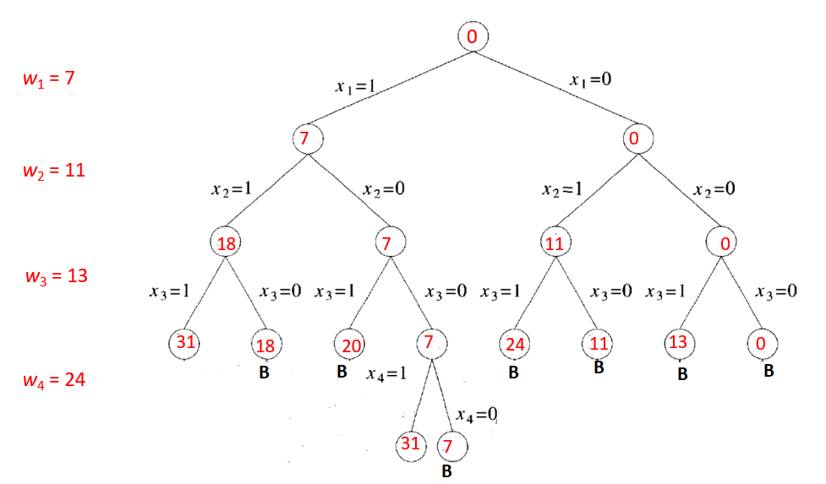
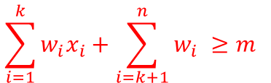
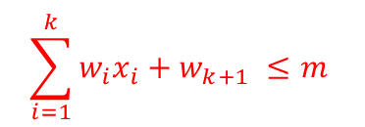

Pencarian solusi: n = 4; (w₁, w₂, w₃, w₄) = (7, 11, 13, 24), m = 31.
B(x₁, x₂, …, x_{k}) = true iff
$$\sum_{i=1}^{k}{{w_{i}x}_{i}+\sum_{i=k+1}^{n}{w_{i} ≥m } }$$
dan
dan
$$\sum_{i=1}^{k}{w_{i}xi=m atau }$$
(
$$\sum_{i=1}^{k}{{w_{i}x}_{i}+w_{k+1} ≤m }$$
)
Goal node
X=(1,1,1,0)
=(7, 11, 13, -)
Goal node
X=(1,0,0,1)
= (7, -, -, 24)

Slide 12




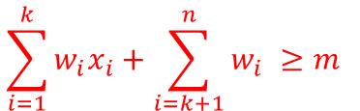
Pseudo-code algoritma sum-of-subset dengan backtracking
Wt =
sisabobot =
Mengarah ke simpul solusi (promising) jika bounding function B memberikan nilai true:
(Wt + sisabobot ≥ m) dan ( Wt = m atau Wt + w_{k + 1} ≤ m)
B(x₁, x₂, …, x_{k}) = true iff
$$\sum_{i=1}^{k}{{w_{i}x}_{i}}$$
$$\sum_{i=1}^{k}{{w_{i}x}_{i}+\sum_{i=k+1}^{n}{w_{i} ≥m } }$$
$$\sum_{i=k+1}^{n}{w_{i}}$$
dan
$$\sum_{i=1}^{k}{w_{i}xi=m atau }$$
$$\sum_{i=1}^{k}{{w_{i}x}_{i}+w_{k+1} ≤m }$$
(
(
)

Slide 13
Algoritma SumofSubset:
Masukan: n, m, W = {w₁, w₂, …, w_{n} }
Luaran: semua himpunan bagian dari W yang jumlahnya sama dengan m
Langkah-Langkah algoritma:
Urutkan elemen-elemen W sehingga terurut membesar (dari kecil ke besar)
Hitung total = w₁ + w₂ + … + w_{n}
Panggil prosedur SumOfSubset(0, 0, total)
function promising(input k : integer, Wt : integer, sisabobot : integer) → boolean
{ true jika simpul ke-k mengarah ke goal node, false jika tidak }
Algoritma:
return ((Wt + sisabobot ≥ m) and (Wt = m or Wt + w[k+1] ≤ m))

Slide 14
procedure SumOfSubsets(input k : integer, Wt : integer, sisabobot : integer)
{ Mencari semua kombinasi himpunan bagian yang jumlahnya sama dengan m
Masukan: Wt = jumlah bobot sampai simpul ke-k, sisabobot = jumlah bobot dari k+1 sampai n
Luaran: semua himpunan bagian yang jumlah bobotnya sama dengan m
}
Algoritma:
if promising(k, Wt, sisabobot) then
if Wt = m then
write(x[1], x[2], …, x[n])
else
x[k+1] = 1 { masukkan w[k+1] }
SumOfSubsets(k+1, Wt + w[k+1], sisabobot – w[k+1])
x[k+1] = 0 { w[k+1] tidak dimasukkan }
SumOfSubsets(k+1, Wt, sisabobot – w[k+1])
endif
endif

Slide 15
Program C++ untuk persoalan Sum of Subset
// Program Sum of Subset Problem
#include <iostream>
using namespace std;
int x[10], w[10];
int N, m;
bool promising(int k, int W, int sisabobot)
{
return ((W + sisabobot >= m) && (W == m || W + w[k+1] <= m));
}

Slide 16
void sumofsubsets(int k, int Wt, int sisabobot) {
int j;
if (promising(k, Wt, sisabobot)){
if (Wt==m) {
for(j=1;j<=N;j++)
if (x[j]==1) cout << w[j] << " ";
cout << endl;
}
else {
x[k+1] = 1;
sumofsubsets(k+1, Wt + w[k+1], sisabobot - w[k+1]);
x[k+1] = 0;
sumofsubsets(k+1, Wt, sisabobot - w[k+1]);
}
}
}

Slide 17
int main() {
int j, total;
N = 4;
w[1] = 7; w[2] = 11; w[3] = 13; w[4] = 24; //semua bobot sudah terurut menaik
m = 31;
cout << "N = " << N << endl;
cout << "m = " << m << endl;
total = 0;
for (j=1;j<=N; j++) {
cout << "w[" << j << "] = " << w[j] << endl;
total = total + w[j];
}
cout << "Solusi:" << endl;
sumofsubsets(0, 0, total);
return 0;
}

Slide 18
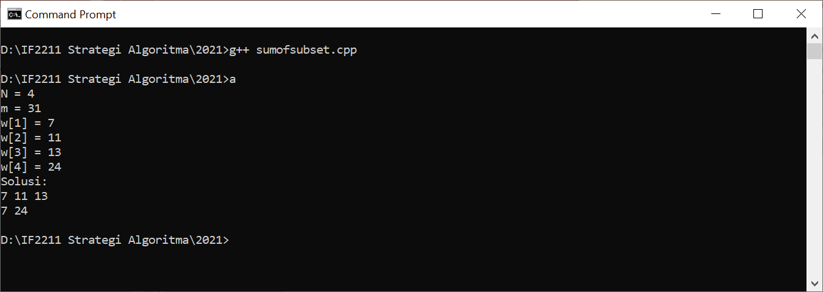

Slide 19
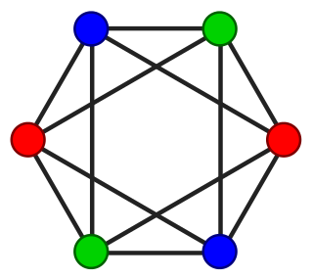
3. Pewarnaan Graf (Graph Colouring)
Persoalan:
Diberikan sebuah graf G dengan n buah simpul dan disediakan m buah warna. Bagaimana mewarnai seluruh simpul di dalam graf G sedemikian sehingga tidak ada dua buah simpul bertetangga memiliki warna sama?
(Perhatikan juga bahwa tidak seluruh warna harus dipakai)

Slide 20
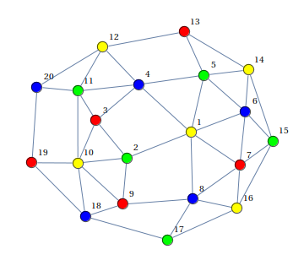
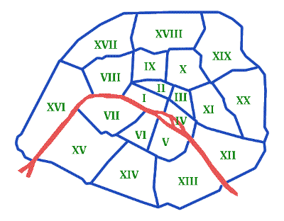
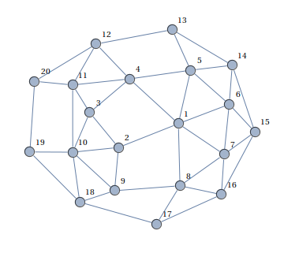
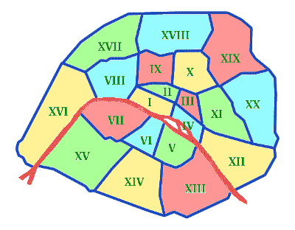
Contoh aplikasi pewarnaan graf: pewarnaan peta
Hasil pewarnaan graf
Hasil pewarnaan peta
Peta wilayah di kota Paris
Graf yang merepresentasikan peta

Slide 21
Tinjau untuk n = 4 dan m = 3.
Misalkan warna dinyatakan dengan angka 1, 2, …, m dan solusi dinyatakan sebagai vektor X dengan n-tuple: X = (x₁ , x₂ , ..., x_{n} ) , x_{i} ∈ { 1, 2, …, m}

Slide 22
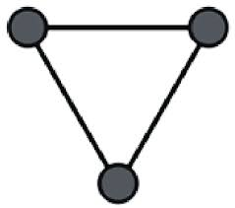
Tinjau untuk n = 3 dan m = 3.
1
2
3

Slide 23
Solusi dinyatakan sebagai vector x = (x[1], x[2], …, x[n])
x[i] adalah warna untuk simpul ke-i
Fungsi pembangkit T(k):
x[k] ← x[k] ← (x[k]+1) mod (m+1)
Fungsi pembatas B:
- true jika x[k] tidak sama dengan warna simpul-simpul tetangganya
- false jika ya

Slide 24
Pencarian solusi secara backtracking:
X=(1, 2, 3)
X=(1, 3, 2)

Slide 25
Algoritma Runut-balik Untuk Pewarnaan Graf
Masukan:
1. Matriks ketetanggaan G[1..n, 1..n]
G[i,j] = true jika ada sisi (i,j)
G[i,j] = false jika tidak ada sisi (i,j)
2. Warna
Dinyatakan dengan integer 1, 2, ...,m
Luaran:
1. Tabel X[1..n], yang dalam hal ini, x[i] adalah warna untuk simpul i.

Slide 26
Algoritma:
1. Inisialisasi x[1..n] dengan 0 sebagai berikut:
for i←1 to n do
x[i]←0
endfor
2. Panggil prosedur PewarnaanGraf(1)

Slide 27
procedure PewarnaanGraf(input k : integer)
{ Mencari semua solusi solusi pewarnaan graf; algoritma rekursif
Masukan: k adalah nomor simpul graf.
Luaran: jika solusi ditemukan, solusi dicetak ke piranti keluaran
}
Deklarasi
stop : boolean
Algoritma:
stop ← false
while not stop do
WarnaiSimpul(k) {coba isi x[k] dengan sebuah warna}
if x[k] = 0 then {tidak ada warna lagi yang bisa dicoba, habis}
stop ← true
else
if k = n then {apakah seluruh simpul sudah diwarnai?}
write(x[1], x[2], …, x[k]) { cetak solusi }
else
PewarnaanGraf(k + 1) {warnai simpul berikutnya}
endif
endif
endwhile

Slide 28
procedure WarnaiSimpul(input k : integer)
{ Menentukan warna untuk simpul k
Masukan: simpul ke-k
Luaran: nilai untuk x[k]
}
Deklarasi
stop, keluar : boolean
j : integer
Algoritma:
stop ← false
while not stop do
x[k] ← (x[k]+1) mod (m+1) { bangkitkan warna untuk simpul ke-k}
if x[k] = 0 then {semua warna telah terpakai}
stop ← true
else
{periksa warna simpul-simpul tetangganya}
…

Slide 29
for j ← 1 to n do
if (G[k, j]) {jika ada sisi dari simpul k ke simpul j}
and {dan}
(x[k] = x[j]) {warna simpul k = warna simpul j }
then
exit loop {keluar dari kalang}
endif
endfor
if j = n+1 {seluruh simpul tetangga telah diperiksa dan
ternyata warnanya berbeda dengan x[k] }
then
stop ← true {x[k] sudah benar, keluar dari kalang}
endif
endif
endwhile

Slide 30
Kompleksitas waktu algoritma PewarnaanGraf
Pohon ruang status yang untuk persoalan pewarnaan graf dengan n simpul dan m warna adalah pohon m-ary dengan tinggi n.
Tiap simpul pada aras i mempunyai m anak, yang bersesuaian dengan m kemungkinan pengisian x[i], 1 ≤ i ≤ n.
Simpul pada aras n adalah simpul daun. Jumlah simpul internal (simpul bukan daun) adalah .
Tiap simpul internal menyatakan pemanggilan prosedur WarnaiSimpul yang membutuhkan waktu dalam O(mn). Total kebutuhan waktu algoritma PewarnaanGraf adalah

Slide 31
4. Sirkuit Hamilton
Persoalan: Diberikan graf terhubung G = (V, E) dengan n buah simpul. Temukan semua sirkuit (atau siklus) Hamilton dalam graf itu. Sirkuit Hamilton adalah perjalanan yang mengunjungi semua simpul tepat satu kali dan kembali lagi ke simpul awal.
Contoh:
Sirkuit Hamiltonnya adalah (dimulai dari simpul 1:
1, 3, 2, 4, 5, 1
1, 4, 2, 3, 5, 1
1, 5, 4, 2, 3, 1
1, 5, 3, 2, 4, 1

Slide 32
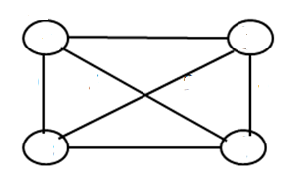
Pohon ruang status berdasarkan graf G
(sirkuit Hamilton dimulai dari 1)
1
2
1
4
3
x₂ = 2
x₂ = 4
x₂ = 3
2
7
12
Graf G
x₃ = 3
x₃ = 4
x₃ = 2
x₃ = 4
x₃ = 2
x₃ = 3
3
5
8
10
13
15
x₄ = 4
x₄ = 3
x₄ = 4
x₄ = 2
x₄ = 3
x₄ = 2
4
6
9
11
14
16

Slide 33
Algoritma Runut-balik Sirkuit Hamilton
Masukan: Matriks G[1..n, 1..n] { n = jumlah simpul graf}
G[i,j] = true jika ada sisi dari simpul i ke simpul j
G[i,j] = false jika tidak ada sisi dari simpul i ke simpul j
Luaran: Vektor X[1..n], yang dalam hal ini, x[i] adalah simpul i di dalam sirkuit Hamilton.
Algoritma:
Inisialisasi x[2..n] dengan 0, sedangkan x[1] diisi dengan 1 (karena diasumsikan siklus Hamilton dimulai dari simpul 1) sebagai berikut:.
x[1]←1
for i←2 to n do
x[i]←0
endfor
2. Panggil prosedur SirkuitHamilton(2)

Slide 34
procedure SirkuitHamilton(input k : integer)
{ Menemukan semua sirkuit Hamilton pada graf terhubung. Sirkuit dimulai dari simpul 1
Masukan: k adalah nomor simpul graf
Luaran: jika solusi ditemukan, solusi dicetak ke piranti keluaran
}
Deklarasi
stop : boolean
Algoritma:
stop ← false
while not stop do
{tentukan semua nilai untuk x[k] }
SimpulBerikutnya(k) {isi x[k] dengan simpul berikutnya}
if x[k] = 0 then {tidak ada simpul lagi, habis}
stop←true
else
if k = n then {seluruh simpul sudah dikunjungi}
write(x[1], x[2], …, x[n]) {cetak sirkuit Hamilton}
else
SirkuitHamilton(k+1) {cari simpul berikutnya}
endif
endif
endwhile

Slide 35
procedure SimpulBerikutnya(input k : integer)
{ Menentukan simpul berikutnya untuk membentuk sirkuit Hamilton
Masukan: k
Luaran: nilai untuk x[k]
Keterangan: x[1], x[2], ..., x[k-1] adalah lintasan yang terdiri atas k – 1 simpul berbeda.
x[k] berisi simpul berikutnya dengan nomor yang lebih tinggi yang:
(i) belum terdapat di dalam { x[1], x[2], ..., x[k-1]}
(ii) terhubung oleh sebuah sisi ke x[k-1]
Jika tidak memenuhi kedua kondisi itu, maka x[k] = 0. Jika k = n, maka harus diperiksa apakah x[k] terhubung ke x[1] }
}
Deklarasi
stop, sama : boolean
j : integer
Algoritma:
stop ← false
while not stop do
x[k] ← (x[k] + 1) mod (n + 1); {pembangkitan simpul berikutnya}
if x[k] = 0 then
stop←true
else

Slide 36
if G[x[k – 1], x[k]] {ada sisi dari x[k] ke x[k-1]} then
{ periksa apakah x[k] berbeda dengan simpul-simpul x[1], x[2], ..., x[k-1] }
sama ← false
j←1
while (j ≤ k – 1) and (not sama) do
if x[j] = x[k] then sama ← true else j ← j + 1 endif
endwhile
{ j > k – 1 or sama }
if not sama {berarti simpul x[k] berbeda} then
if (k < n) {belum semua simpul dikunjungi}
or { atau }
((k = n) and (G[x[n], 1])) {ada sisi dari x[n] ke x[1]} then
stop ← true
endif
endif
endif
endif
endwhile

Slide 37
Soal UAS 2019
Terdapat sebuah labirin sederhana seperti pada Gambar 1. Titik S (Start) berada pada posisi (1,4), dan titik G (Goal) berada pada posisi (1,1). Sel yang diarsir adalah sel yang tidak bisa dilewati.Persoalan yang akan diselesaikan adalah menemukan jalur dari S menuju G dengan menggunakan Algoritma Backtracking. Jarak dari satu titik ke titik berikutnya adalah 1 (satu) satuan jarak. Operasi yang bisa dilakukan adalah bergerak east(posisi x bertambah 1), south(posisi y berkurang 1), west(posisi x berkurang 1), dan north(posisi y bertambah 1). Jika diperlukan, urutan prioritas operasi yang dilakukan adalah east, south, west, north.
4
S
3
2
1
G
1
2
3
4
Buatlah pohon pencarian jalur ke titik Goal(1,1)dengan menggunakan Algoritma Backtracking, dimulai dari titik (1,4). Tulislah nomor urutan pembangkitan pada setiap simpul pohon pencarian. Pencarian dihentikan ketika sudah mencapai titik G. Kemudian tuliskan hasil urutan aksiyang dilakukan untuk mencapai G dari S.

Slide 38
Penyelesaian:
Solusi dinyatakan sebagai vector X = (x₁, x₂, …, x_{m})
x_{i} ∈ {east, south, west, north}
Fungsi T(.) mencoba meng-assign x_{i} dengan urutan east, south, west, north
Fungsi pembatas B memeriksa apakah koordinat sel sekarang belum mencapai batas labirin (1 < x < 4 dan 1 < y < 4) atau sudah tidak bisa berpindah lagi ke mana-mana. Jika true, ekspansi simpul, jika false, matikan simpul.

Slide 39
(1,4)
1
south
(1,3)
2
east
(2,3)
3
east
south
(3,3)
4
(2,2)
6
east
south
(4,3)
5
7
(2,1)
Urutan aksi: south – east – south – south – west
Solusi: X = (south, east, south, south, west)
east
west
B
(3,1)
8
10
(1,1)
east
Goal
(4,1)
9
B

